Slide 1

CHÀO ĐÓN CÁC EM ĐẾN VỚI TIẾT HỌC
MÔN: TIẾNG VIỆT
Giáo viên: Phạm Thị Thu

Slide 2


Slide 3
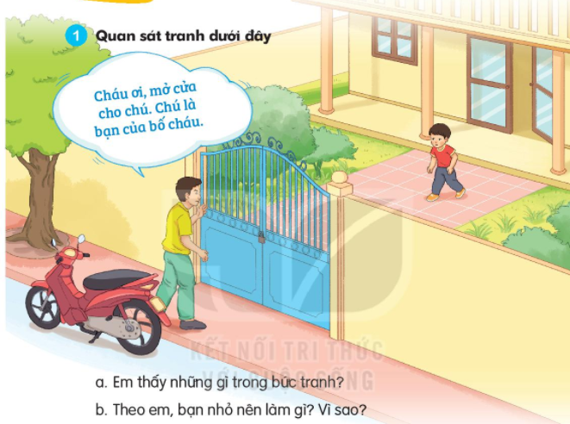
Khởi động
1
Quan sát tranh dưới đây
a. Em thấy gì trong bức tranh?
b. Theo em, bạn nhỏ nên làm gì?

Slide 4

Tiếng Việt
Bài: Khi mẹ vắng nhà

Slide 5
2
Đọc
Khi mẹ vắng nhà
Trong khu rừng nọ có đàn dê con sống cùng mẹ. Một hôm, trước khi đi kiếm cỏ, dê mẹ dặn con.
- Ai đến gọi cửa các con đừng mở nhé. Chỉ mở cửa khi nghe tiếng mẹ.
Một con sói nấp gần đó. Đợi dê mẹ đi xa, nó gõ cửa và giả giọng dê mẹ.
Nhớ lời mẹ, đàn dê con nói:
- Không phải giọng mẹ, không mở.
Sói đành bỏ đi.
Một lúc sau dê mẹ về. Nghe đúng tiếng mẹ, đàn dê con ra mở cửa và tíu tít khoe.
- Lúc mẹ vắng nhà, có tiếng gọi cửa, nhưng không phải giọng của mẹ nên chúng con không mở.
Dê mẹ xoa đầu đàn con.
- Các con ngoan lắm!

Slide 6
* Từ ngữ:
khu rừng,
trước khi,
nấp,
giả giọng,
tíu tít
xoa đầu,
ngoan lắm,…

Slide 7
2
Đọc
Khi mẹ vắng nhà
Trong khu rừng nọ có đàn dê con sống cùng mẹ. Một hôm, trước khi đi kiếm cỏ, dê mẹ dặn con.
- Ai đến gọi cửa các con đừng mở nhé. Chỉ mở cửa khi nghe tiếng mẹ.
Một con sói nấp gần đó. Đợi dê mẹ đi xa, nó gõ cửa và giả giọng dê mẹ.
Nhớ lời mẹ, đàn dê con nói:
- Không phải giọng mẹ, không mở.
Sói đành bỏ đi.
Một lúc sau dê mẹ về. Nghe đúng tiếng mẹ, đàn dê con ra mở cửa và tíu tít khoe.
- Lúc mẹ vắng nhà, có tiếng gọi cửa, nhưng không phải giọng của mẹ nên chúng con không mở.
Dê mẹ xoa đầu đàn con.
- Các con ngoan lắm!

Slide 8
*Luyện đọc câu dài
Trong khu rừng nọ có đàn dê con sống cùng mẹ.
- Lúc mẹ vắng nhà, có tiếng gọi cửa, nhưng không phải giọng của mẹ nên chúng con không mở.

Slide 9
2
Đọc
Khi mẹ vắng nhà
Trong khu rừng nọ có đàn dê con sống cùng mẹ. Một hôm, trước khi đi kiếm cỏ, dê mẹ dặn con.
- Ai đến gọi cửa các con đừng mở nhé. Chỉ mở cửa khi nghe tiếng mẹ.
Một con sói nấp gần đó. Đợi dê mẹ đi xa, nó gõ cửa và giả giọng dê mẹ.
Nhớ lời mẹ, đàn dê con nói:
- Không phải giọng mẹ, không mở.
Sói đành bỏ đi.
Một lúc sau dê mẹ về. Nghe đúng tiếng mẹ, đàn dê con ra mở cửa và tíu tít khoe.
- Lúc mẹ vắng nhà, có tiếng gọi cửa, nhưng không phải giọng của mẹ nên chúng con không mở.
Dê mẹ xoa đầu đàn con.
- Các con ngoan lắm!
1
2
3

Slide 10
Giải nghĩa từ
giả giọng
Là bắt chước nói giống giọng nói của người khác.
tíu tít
Là nhiều tiếng nói, cười, hỏi han dồn dập không ngớt.

Slide 11
2
Đọc
Khi mẹ vắng nhà
Trong khu rừng nọ có đàn dê con sống cùng mẹ. Một hôm, trước khi đi kiếm cỏ, dê mẹ dặn con.
- Ai đến gọi cửa các con đừng mở nhé. Chỉ mở cửa khi nghe tiếng mẹ.
Một con sói nấp gần đó. Đợi dê mẹ đi xa, nó gõ cửa và giả giọng dê mẹ.
Nhớ lời mẹ, đàn dê con nói:
- Không phải giọng mẹ, không mở.
Sói đành bỏ đi.
Một lúc sau dê mẹ về. Nghe đúng tiếng mẹ, đàn dê con ra mở cửa và tíu tít khoe.
- Lúc mẹ vắng nhà, có tiếng gọi cửa, nhưng không phải giọng của mẹ nên chúng con không mở.
Dê mẹ xoa đầu đàn con.
- Các con ngoan lắm!

Slide 12
3
Trả lời câu hỏi.
Dê mẹ dặn dê con chỉ được mở cửa khi nào?
Dê mẹ dặn dê con chỉ được mở cửa khi nghe tiếng của dê mẹ.
b. Sói làm gì khi dê mẹ vừa đi xa?
Sói gõ cửa và giả giọng dê mẹ.
c. Nghe chuyện, dê mẹ đã nói gì với
đàn con?
Nghe chuyện, dê mẹ đã khen đàn con: Các con ngoan lắm!

Slide 13

4
Viết câu trả lời cho câu hỏi b ở mục 3
Khi dê mẹ đi xa, sói(…)
Khi dê mẹ đi xa, sói đến gõ cửa và giả giọng dê mẹ.
Khi dê mẹ đi xa, sói đến gõ cửa và giả giọng
dê mẹ.

Slide 14
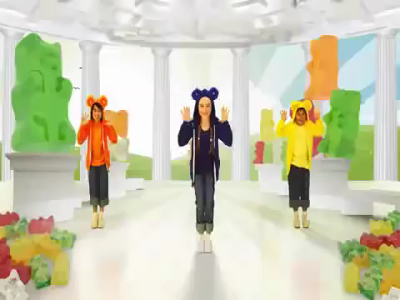

Slide 15
5
Chọn từ ngữ để hoàn thiện câu và
viết câu vào vở
mời
mở cửa
nghe lời
Khi ở nhà một mình, em không được
(…) cho người lạ
mở cửa
Khi ở nhà một mình, em không được mở cửa
cho người lạ.

Slide 16
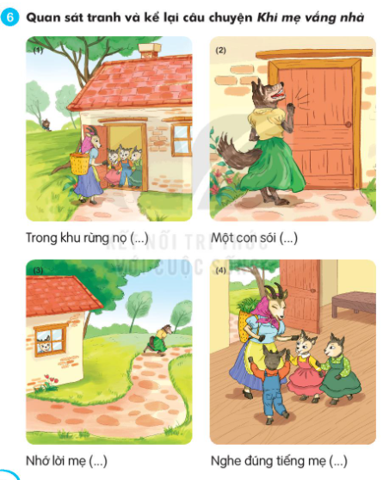

Slide 17
7
Nghe viết
Lúc dê mẹ vừa đi, sói đến gọi cửa. Đàn dê con biết sói giả giọng mẹ nên không mở cửa.

Slide 18
7
Nghe viết
Lúc dê mẹ vừa đi, sói đến gọi cửa. Đàn dê con
biết sói giả giọng mẹ nên không mở cửa.

Slide 19

k
c
k
v
d
v

Slide 20
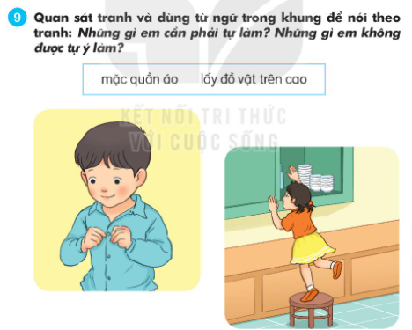

Slide 21


Luyện đọc, viết bài và làm
bài tập trong vở bài tập

